Slide 1
布尔代数

Slide 2
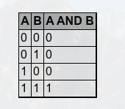
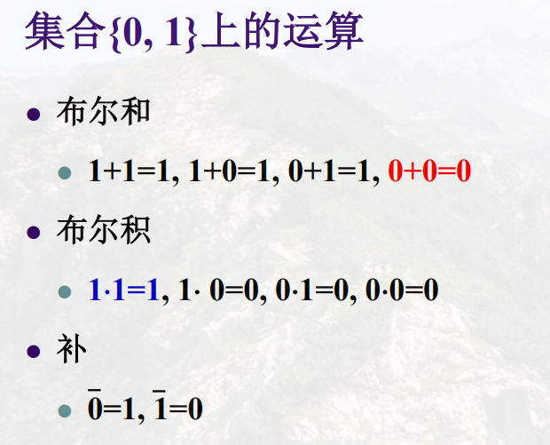
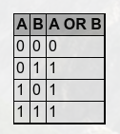

And, Or, Not, 真值表

Slide 3
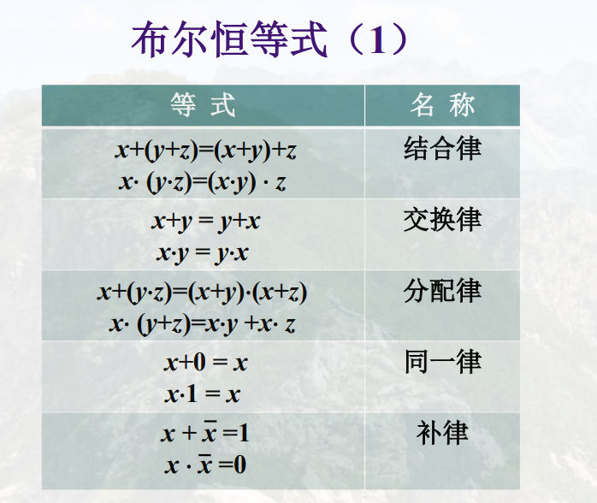
布尔恒等式

Slide 4
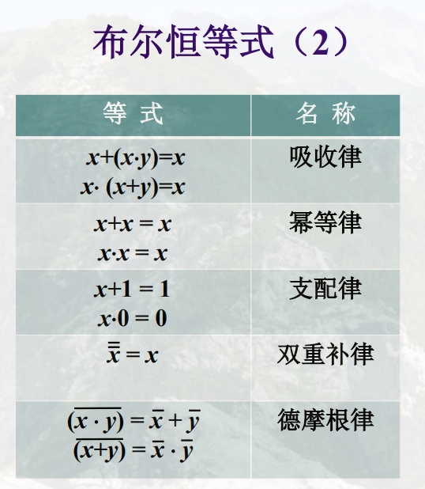
布尔恒等式

Slide 5


Slide 6


Slide 7


Slide 8


Slide 9


